Slide 1




DL Seminar
MOTDT
REAL-TIME MULTIPLE PEOPLE TRACKING WITH DEEPLY LEARNED CANDIDATE SELECTION AND PERSON RE-IDENTIFICATION
인공지능 연구실
김지성

Slide 2
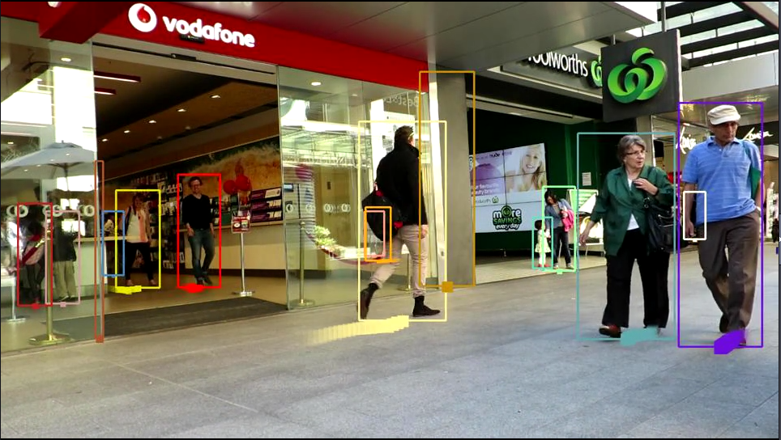
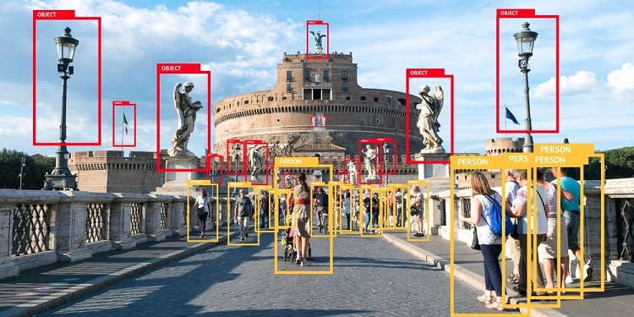
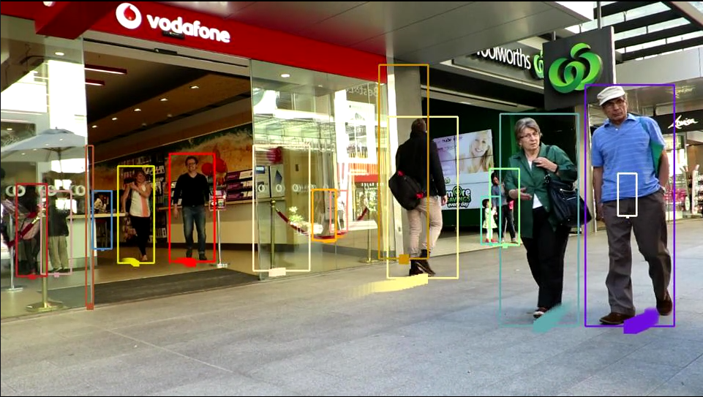
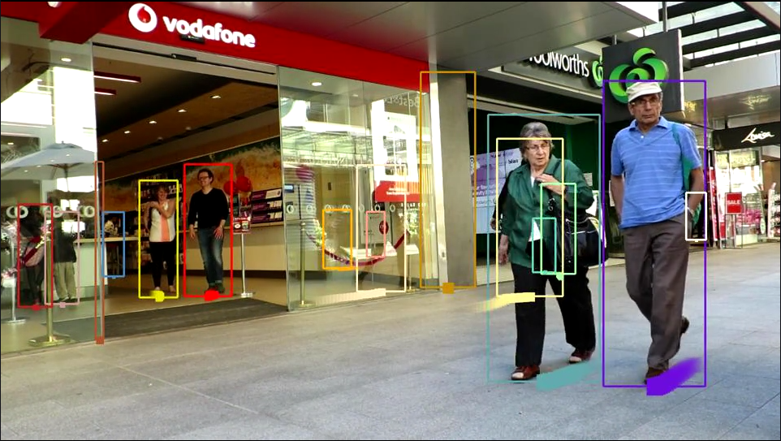
Introduction
Detector, Tracker
Frame 1
Frame 2
Detector
Frame 3
Tracker
3
Notes:
먼저 Object Detector와 Object Tracker를 혼동하실 수도 있을 것 같아서 먼저 설명드리겠습니다.

Slide 3
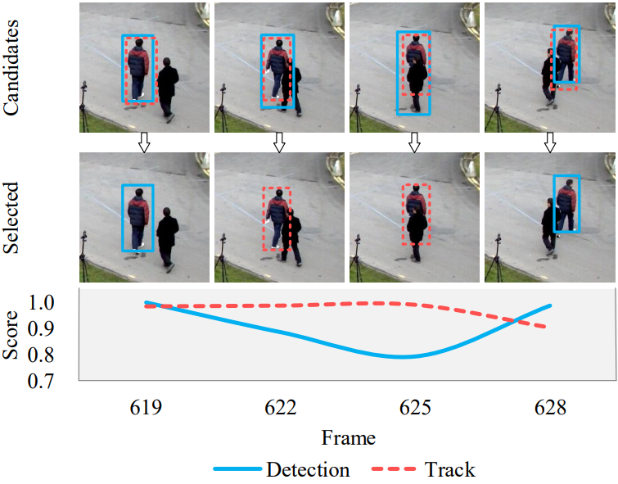
Introduction
Candidates
3
Notes:
이 논문의 핵심은 스코어를 계산해서 후보를 잘 선택하는 것에 있습니다.
이전 트래킹 결과를 기반으로 추정한 위치와 현재 Detecting된

Slide 4
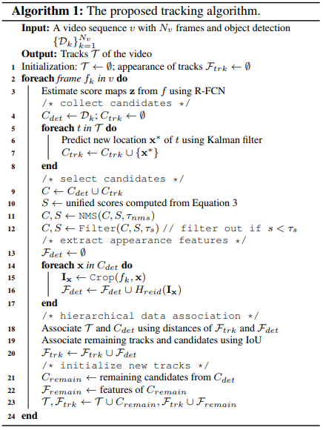
Method
후보 필터링
Object Detection
Kalman 예측 Track
(Detection + Tracking)후보집합 구성
Score 계산 -> 후보 필터링
Body Embedding
Body, IoU Matching
Tracklet Update
Tracking 결과 출력
Notes:
이 논문에서 제안하는 핵심 플로우는 이와 같습니다.
~~
먼저 정확도를 높이기 위해서 신뢰도가 낮은 후보들은 버려야합니다.
이때 신뢰도를 어떻게 구해야 할까요?

Slide 5
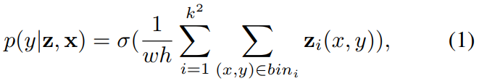
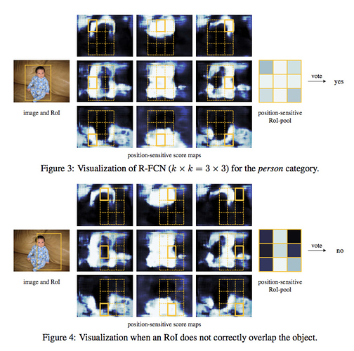
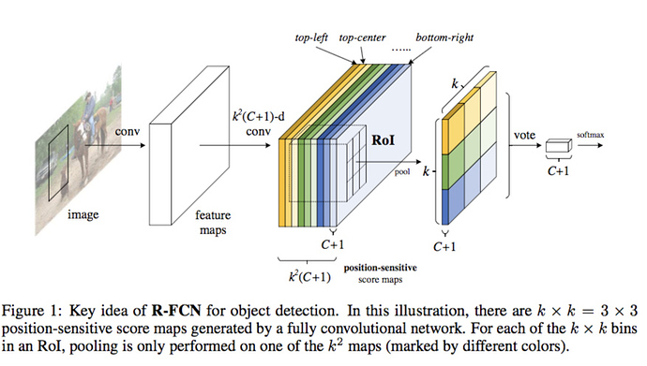
Method
후보 필터링
후보 x에 대한 RoI 분류확률
5
Notes:
이 논문에서는 관심영역에 점수를 매기기위해서 R-FCN이라는 디텍터를 사용했는데요, R-FCN의 기본적인 구조는 다음과 같습니다.
이미지를 모델에 집어넣으면 클래스+1 곱하기 k제곱개의 텐서아웃풋을 얻을수있습니다.

Slide 6
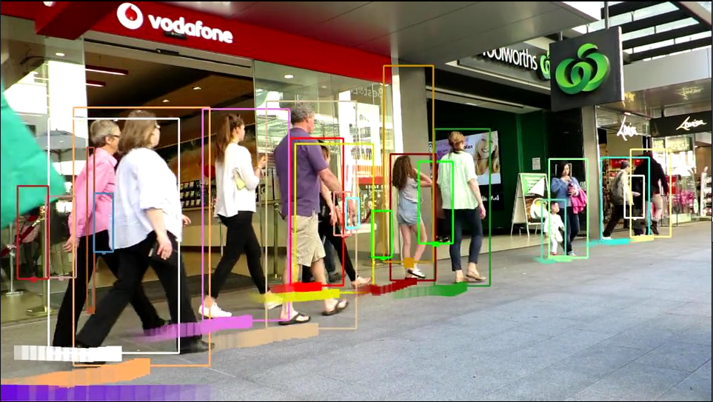
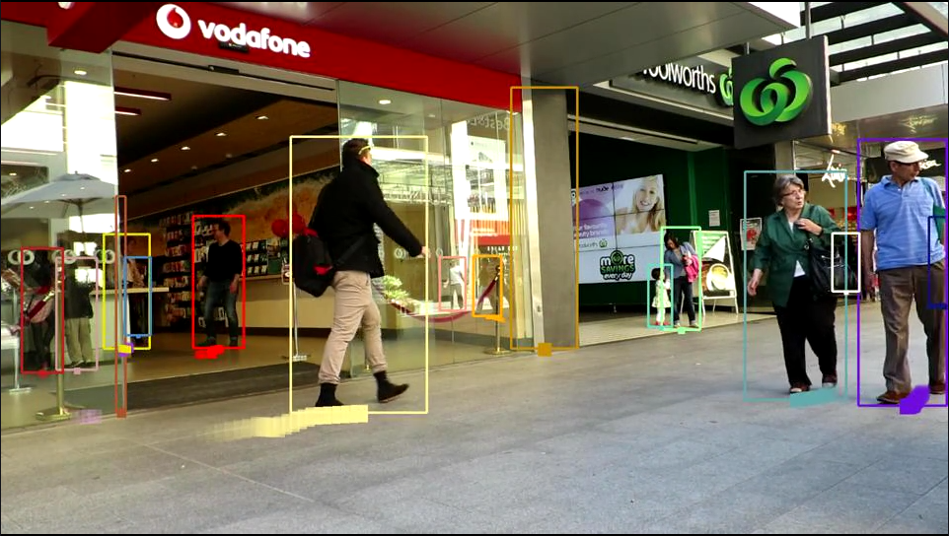
Method
후보 필터링
Tracklet 신뢰도
Ltrk : 최종적으로 트래킹한 결과의 수
Ldet : 최종적으로 탐지한 결과의 수
적어도 탐지된 결과가 2개 이상이고, 최종 트래킹 수가 적을수록 신뢰도가 높다
후보가 많을 수록 신뢰도가 낮음
후보가 적을 수록 신뢰도가 높음
5

Slide 7
Method
후보 필터링
후보 x에 대한 score 계산
X : 후보
P(y|z, x) : 식 1에서 계산된 신뢰도
Strk : 식 2에서 계산된 신뢰도
R-FCN으로 계산한 점수 + Tracklet(후보) 신뢰도
만약 최종 신뢰도 s가 0.4 이하라면 후보를 버린다.
5

Slide 8
Method
Body Embedding
Object Detection
Kalman 예측 Track
(Detection + Tracking)후보집합 구성
Score 계산 -> 후보 필터링
Body Embedding
Body, IoU Matching
Tracking Update
Tracking 결과 출력
Notes:
이 논문에서 제안하는 핵심 플로우는 이와 같습니다.

Slide 9
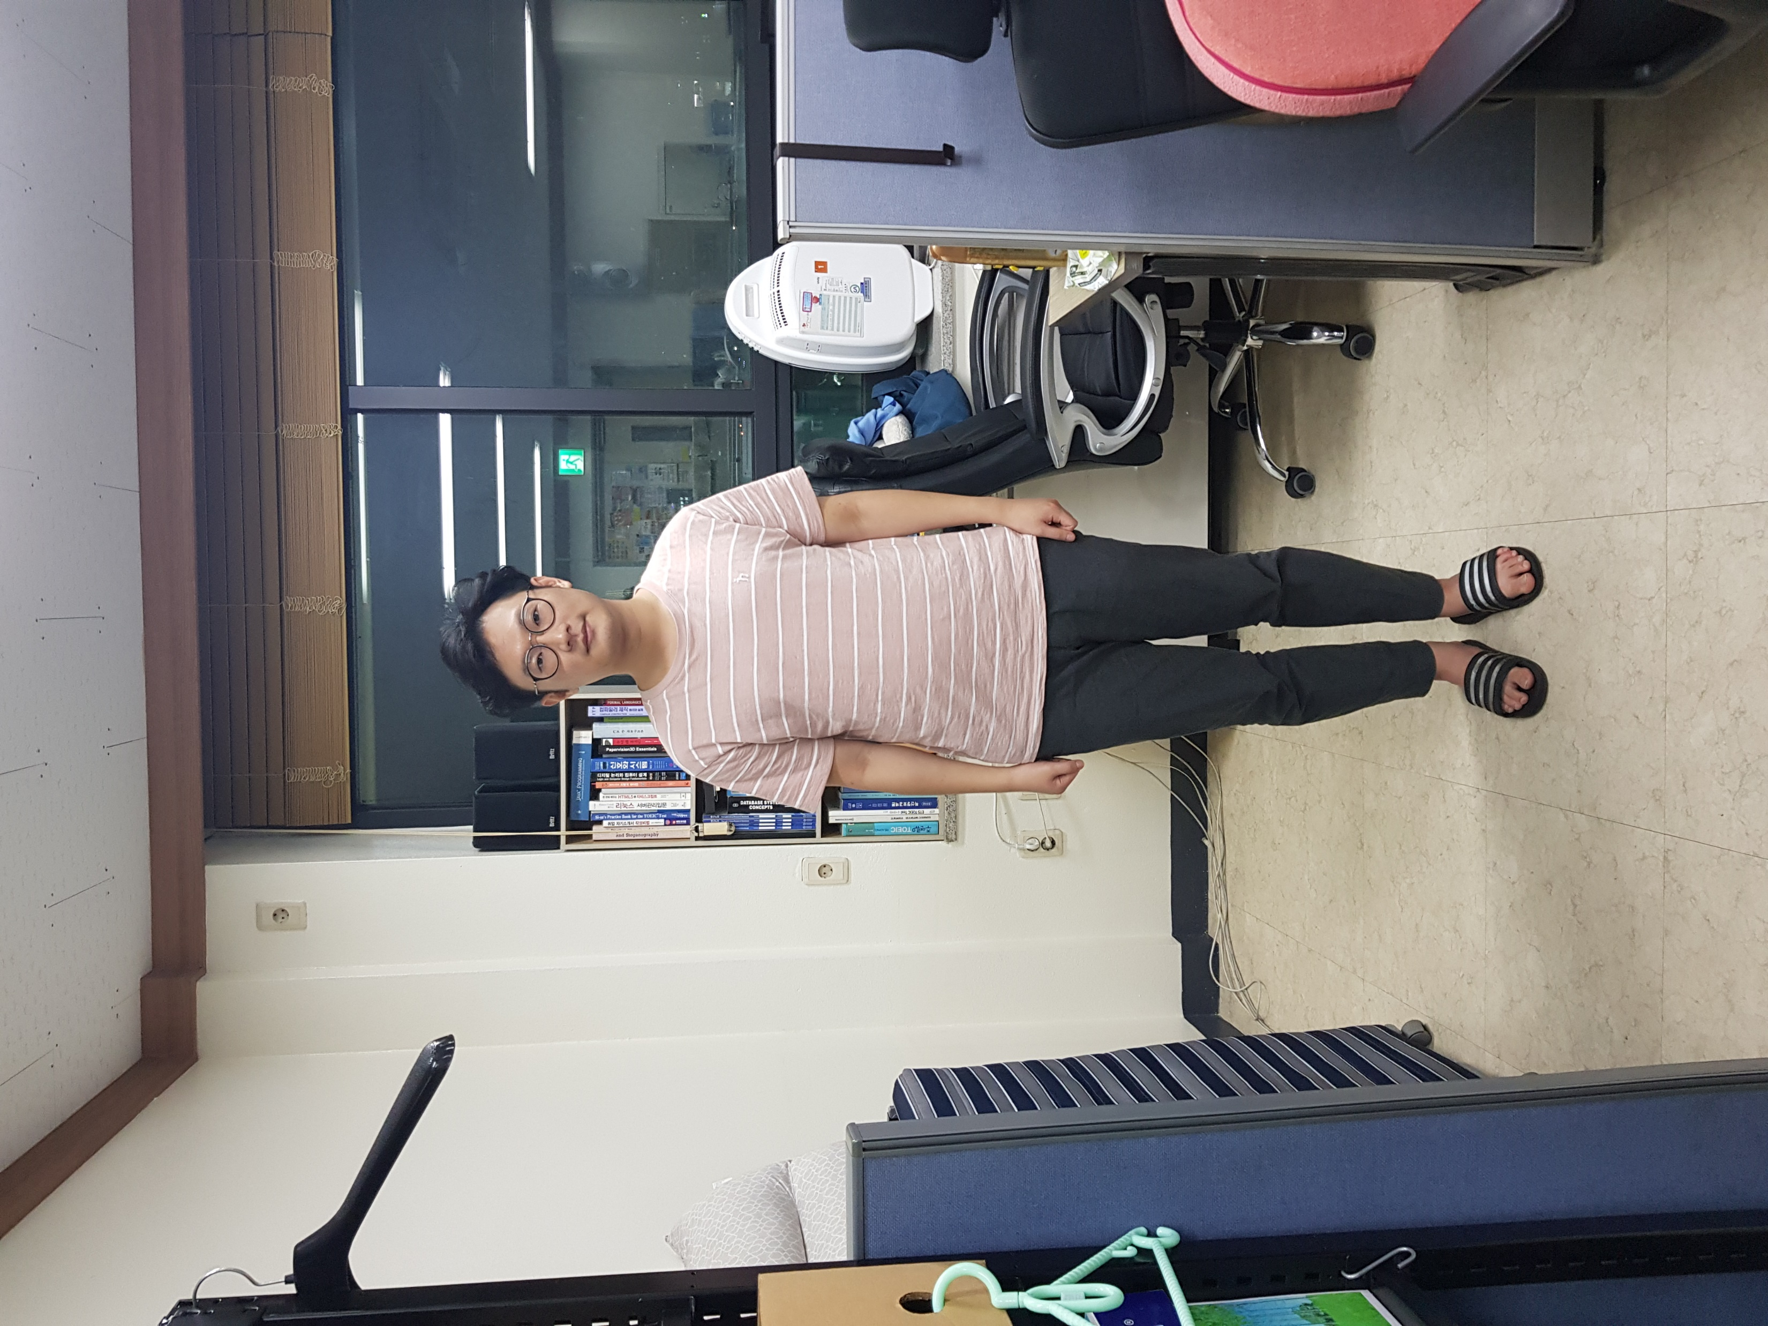
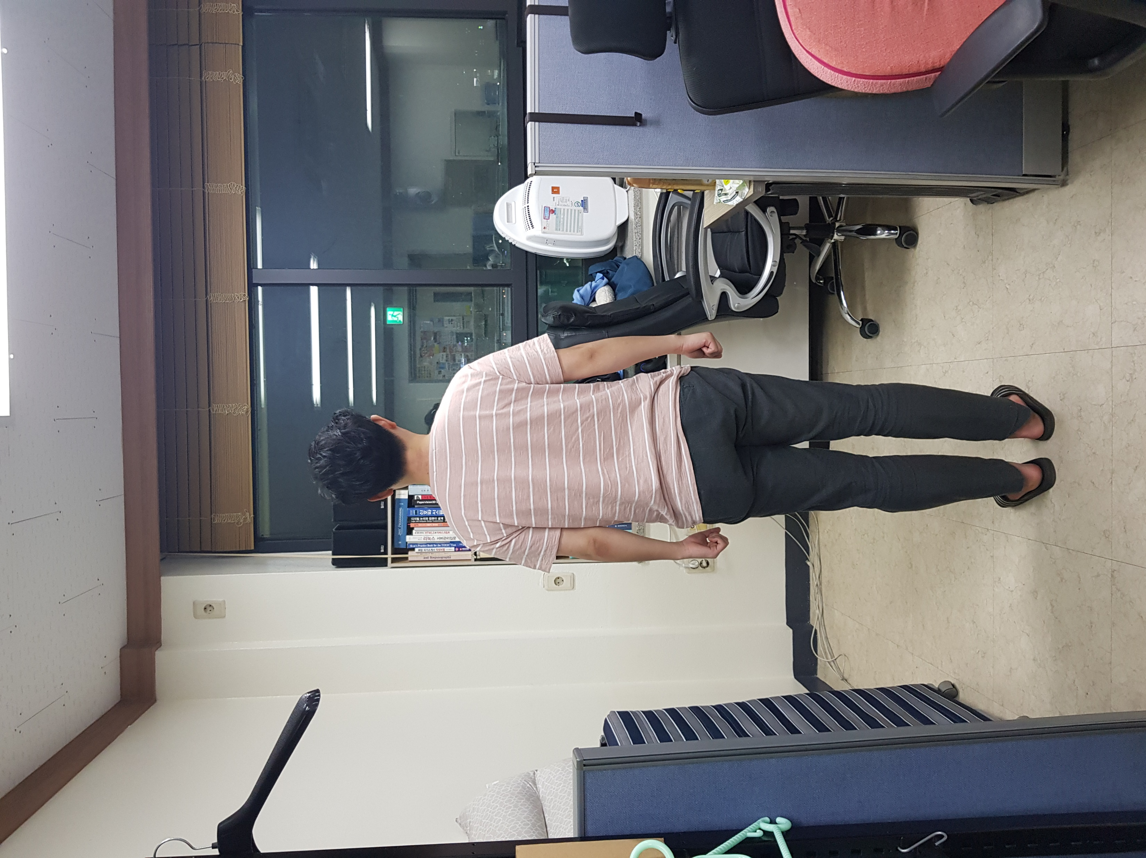
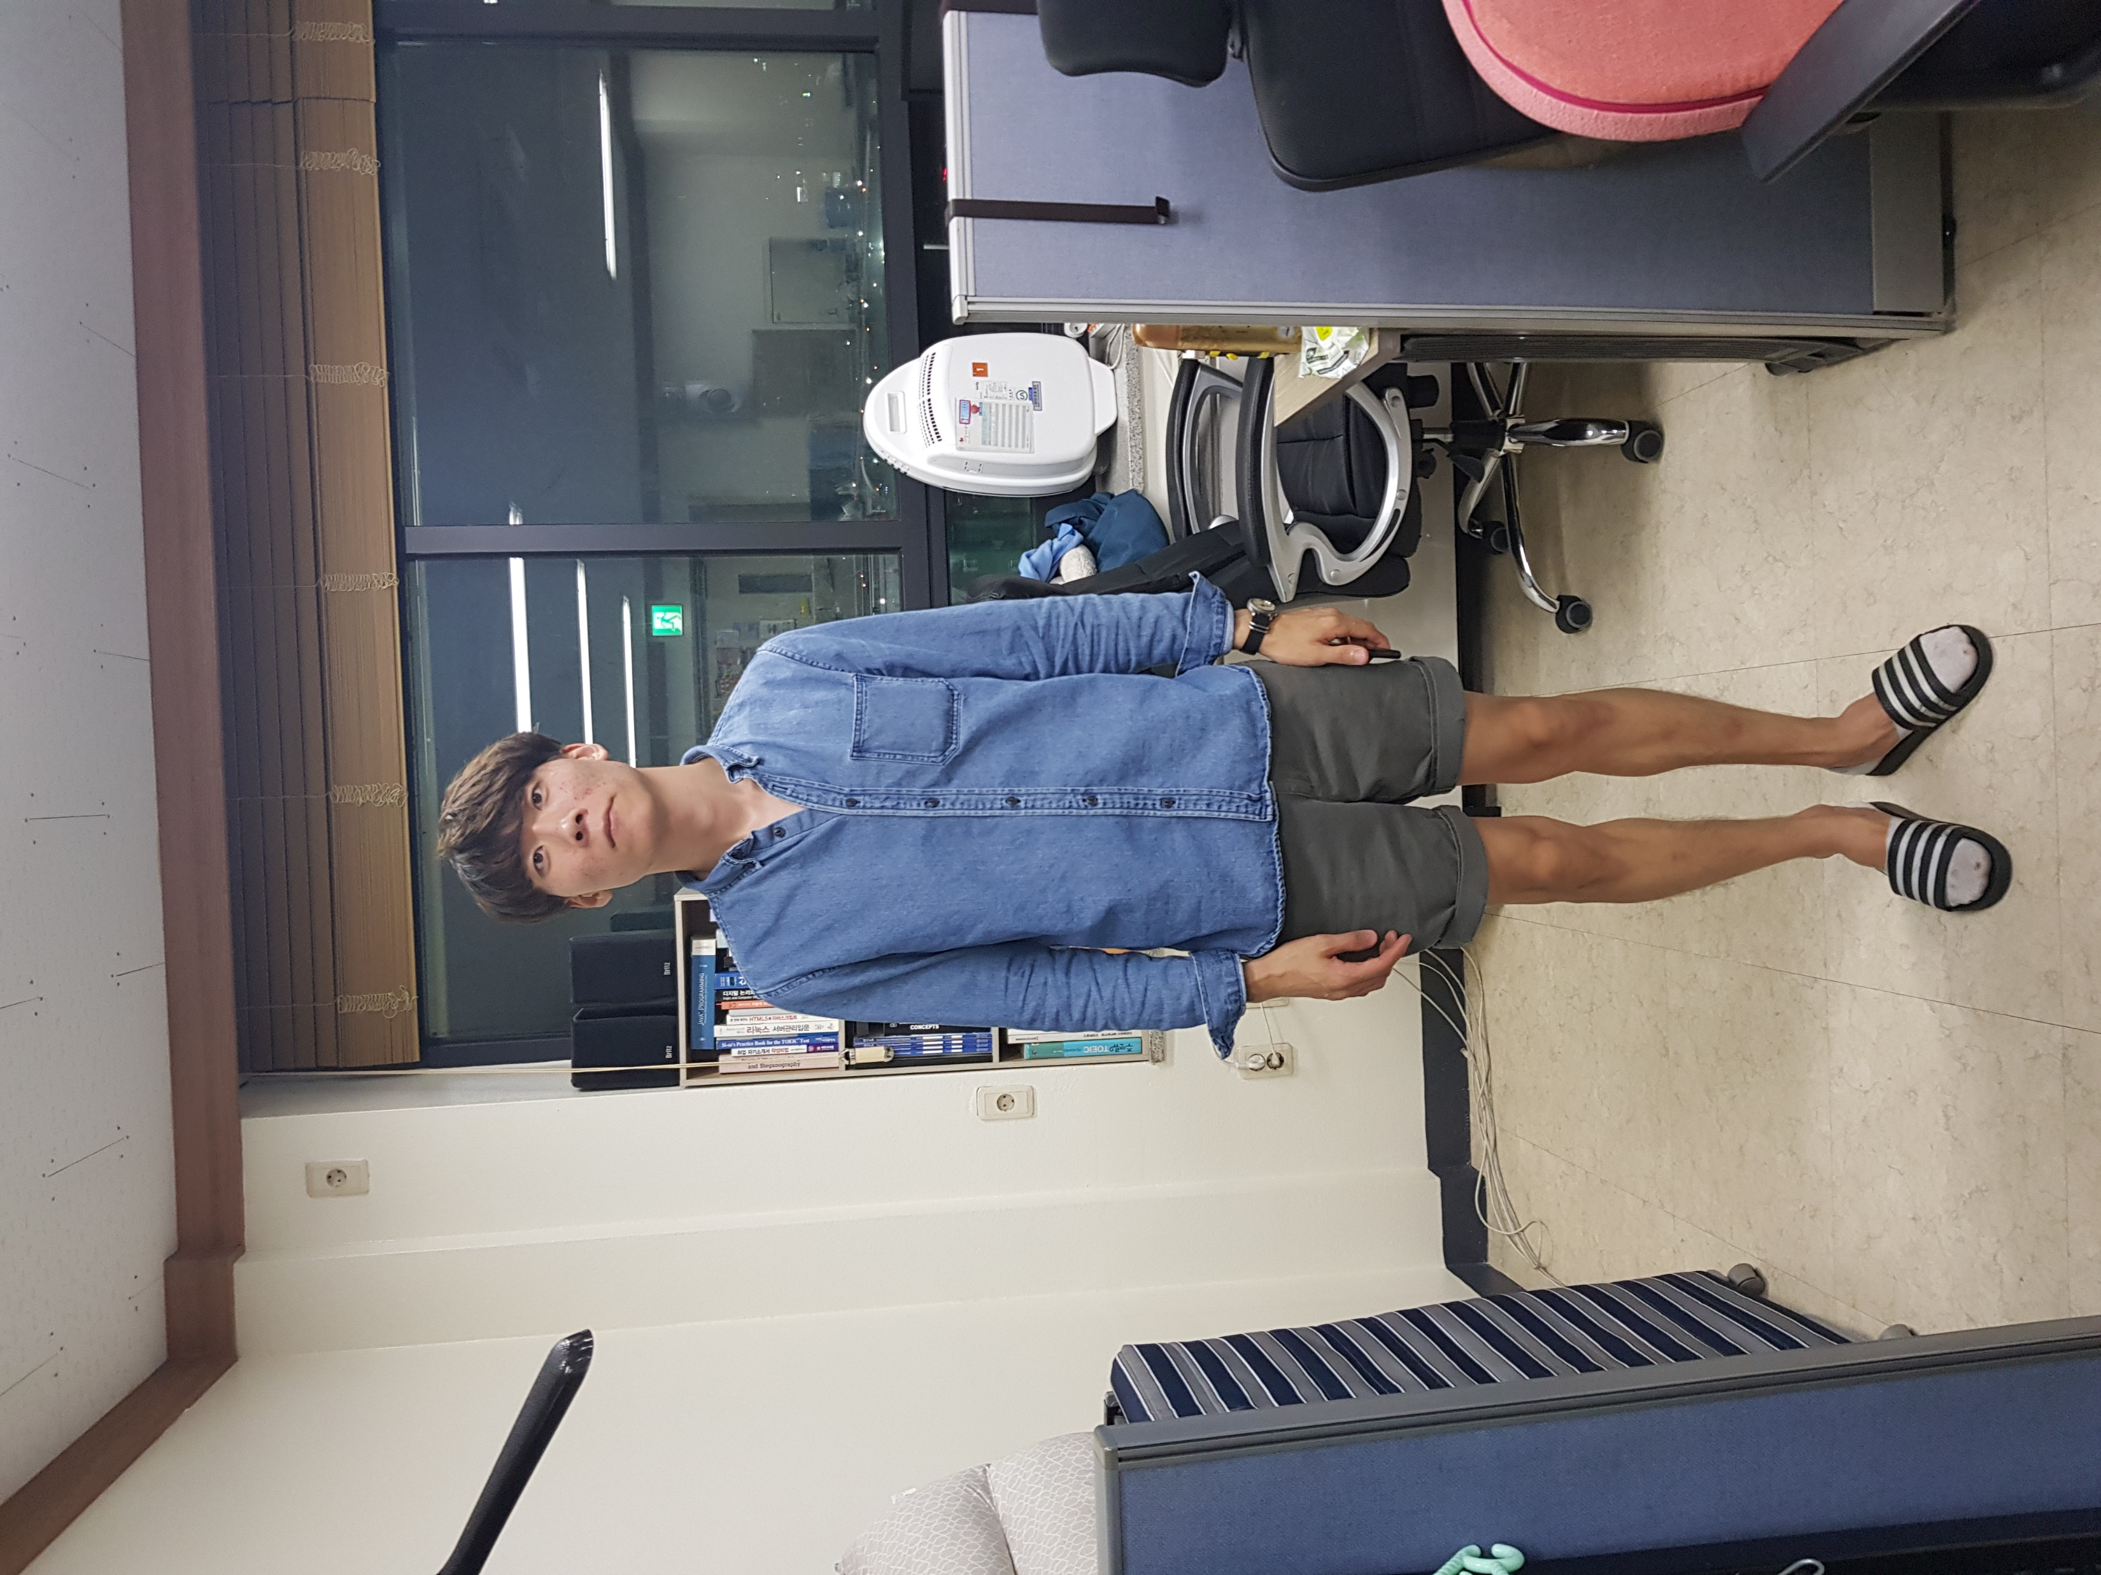
Method
Body Embedding
128d 벡터
Euclidean distance
array([-0.07440512, 0.13833548, 0.01550988, -0.04143589, -0.11708137, 0.01741652, -0.09219746, -0.0411015 , 0.12901564, -0.03510666, 0.26017255, -0.01175268, -0.23214489, -0.10993981, -0.06433399, 0.14533579, -0.18374404, -0.0706907 , 0.01960303, 0.03927957, 0.17917837, 0.10840175, 0.06728961, 0.01386871, -0.0921066 , -0.32157087, -0.06875613, -0.11010353, 0.02105946, -0.09806988, -0.09223023, -0.01714757, -0.16107245, -0.04865564, 0.05062422, 0.04144309, -0.03346116, -0.03011878, 0.15263124, 0.01069992, -0.23673587, 0.05740198, 0.03050802, 0.23846291, 0.20607698, 0.01160336, 0.00998583, -0.15661725, 0.09741502, -0.11773828, 0.08130169, 0.15210505, 0.14222656, 0.02321066, 0.00600557, -0.07693202, -0.02959017, 0.15295519, -0.13042481, 0.03233573, 0.1088061 , -0.05199346, -0.01501178, -0.08011279, 0.17588341, 0.02202863, -0.12124902, -0.26303217, 0.06608438, -0.123976 , -0.14779539, 0.1516934 , -0.16154116, -0.1716671 , -0.25228465, 0.01856503, 0.36660314, 0.04856375, -0.18907131, 0.05604936, -0.05154709, -0.04398936, 0.08519959, 0.14640823, 0.00993889, 0.02739849, -0.11102622, 0.01848426, 0.23328975, -0.11351117, -0.04641433, 0.22538319, -0.00492372, 0.10828383, 0.02823116, 0.02502055, -0.02946196, 0.0702677 , -0.09549975, -0.0334047 , 0.00996118, -0.08729131, -0.04567208, 0.09973253, -0.14260028, 0.10422572, -0.00379006, 0.05201333, 0.02785442, -0.05933321, -0.09983464, -0.02418252, 0.13822252, -0.24259827, 0.2536535 , 0.12104575, 0.14091188, 0.07011457, 0.10865125, 0.04752614, 0.02150964, -0.04581762, -0.23496597, -0.01055925, 0.11252803, -0.05433004, 0.10194337, -0.02596316])
FaceNet
A인물의 사진1
0.78
FaceNet
array([-0.08902847, 0.14762324, 0.05718813, -0.05012994, -0.09676401, 0.02028476, -0.08940892, -0.0386399 , 0.10385386, -0.031321 , 0.2729257 , -0.02359607, -0.23816103, -0.09732635, -0.03333118, 0.1333721 , -0.19538365, -0.07668579, 0.00275577, 0.03931012, 0.15097558, 0.08741103, 0.0678171 , 0.01446525, -0.09825172, -0.33090472, -0.06750867, -0.10570621, 0.01662679, -0.11775655, -0.10916033, -0.04665562, -0.1787585 , -0.05166516, 0.04875493, 0.0426253 , -0.0591871 , -0.04663718, 0.16380328, 0.00791238, -0.22012679, 0.04296945, 0.04917528, 0.23990902, 0.21356051, 0.00606929, 0.00836444, -0.13134141, 0.09845343, -0.162596 , 0.11051578, 0.15520622, 0.12857951, 0.05687075, 0.01556353, -0.09330104, -0.04209765, 0.14811578, -0.10172325, 0.06637652, 0.11120091, -0.05348029, -0.02427355, -0.06907345, 0.17457779, 0.04438576, -0.13614309, -0.27176958, 0.04076207, -0.10192671, -0.13134097, 0.16820309, -0.17274556, -0.17039801, -0.25199199, 0.0466072 , 0.38125145, 0.03306871, -0.19173753, 0.01305585, -0.07093169, -0.05639979, 0.07696941, 0.15101001, 0.02203412, 0.0188837 , -0.10816664, 0.04892536, 0.23276457, -0.10933174, -0.06033619, 0.2151441 , -0.01290991, 0.10794014, 0.02028765, 0.05325544, -0.03414371, 0.055746 , -0.10889978, -0.02816046, 0.01456824, -0.07452301, -0.06755616, 0.11638117, -0.13528842, 0.10086828, 0.00977207, 0.03836292, 0.02850841, -0.05801099, -0.10640397, -0.03940248, 0.12043379, -0.25706992, 0.24780291, 0.14584672, 0.13685006, 0.05027201, 0.09039105, 0.03249723, 0.04752009, -0.02310574, -0.21513188, -0.00798578, 0.09137717, -0.01307906, 0.06952387, -0.03653527])
1.33
A인물의 사진2
1.27
FaceNet
array([-0.07440512, 0.13833548, 0.01550988, -0.04143589, -0.11708137, 0.01741652, -0.09219746, -0.0411015 , 0.12901564, -0.03510666, 0.26017255, -0.01175268, -0.23214489, -0.10993981, -0.06433399, 0.14533579, -0.18374404, -0.0706907 , 0.01960303, 0.03927957, 0.17917837, 0.10840175, 0.06728961, 0.01386871, -0.0921066 , -0.32157087, -0.06875613, -0.11010353, 0.02105946, -0.09806988, -0.09223023, -0.01714757, -0.16107245, -0.04865564, 0.05062422, 0.04144309, -0.03346116, -0.03011878, 0.15263124, 0.01069992, -0.23673587, 0.05740198, 0.03050802, 0.23846291, 0.20607698, 0.01160336, 0.00998583, -0.15661725, 0.09741502, -0.11773828, 0.08130169, 0.15210505, 0.14222656, 0.02321066, 0.00600557, -0.07693202, -0.02959017, 0.15295519, -0.13042481, 0.03233573, 0.1088061 , -0.05199346, -0.01501178, -0.08011279, 0.17588341, 0.02202863, -0.12124902, -0.26303217, 0.06608438, -0.123976 , -0.14779539, 0.1516934 , -0.16154116, -0.1716671 , -0.25228465, 0.01856503, 0.36660314, 0.04856375, -0.18907131, 0.05604936, -0.05154709, -0.04398936, 0.08519959, 0.14640823, 0.00993889, 0.02739849, -0.11102622, 0.01848426, 0.23328975, -0.11351117, -0.04641433, 0.22538319, -0.00492372, 0.10828383, 0.02823116, 0.02502055, -0.02946196, 0.0702677 , -0.09549975, -0.0334047 , 0.00996118, -0.08729131, -0.04567208, 0.09973253, -0.14260028, 0.10422572, -0.00379006, 0.05201333, 0.02785442, -0.05933321, -0.09983464, -0.02418252, 0.13822252, -0.24259827, 0.2536535 , 0.12104575, 0.14091188, 0.07011457, 0.10865125, 0.04752614, 0.02150964, -0.04581762, -0.23496597, -0.01055925, 0.11252803, -0.05433004, 0.10194337, -0.02596316])
B인물의 사진1
4
Notes:
목표는 학습에 관여하지 않은 인물 A와 B의 사진을 FaceNet에 넣었을 때 128차원 벡터로 특징을 표현해서 두 인물을 구별하는 것 입니다.
이 예시를 보면 Threshold 1로 두 인물이 같은 사람인지 아닌지를 판단할 수 있습니다.
따라서 FaceNet이 이미지의 특징을 벡터로 잘 임베딩하는것이 이 논문의 목표입니다.
그래서 우리는 이 FaceNet이 어떻게 만들어지는지 알아보도록 할것입니다.

Slide 10
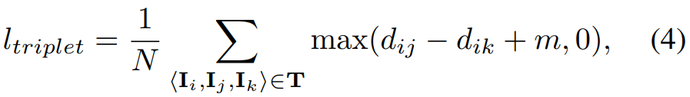
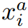
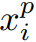
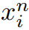
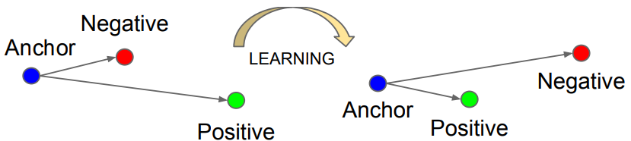
Method
Body Embedding - Triplet
Triplet : 세 개의 데이터
Anchor( ) : 기준 인물의 벡터
Positive( ) : 기준과 같은 인물의 벡터
Negative( ) : 기준과 다른 인물의 벡터
기준 인물과 같은 인물은 가깝도록, 기준 인물과 다른 인물은 멀도록
8
Notes:
이제 이 트리플릿들을 가지고 학습을 하려합니다.
트리플릿들이 2차원 공간에 있다고 가정했을 때
학습되기 전에 왼쪽 그림처럼 앵커와 네거티브 그리고 포지티브 사이의 거리가 뒤죽박죽이라면
학습 후에는 오른쪽 그림처럼 앵커와 포지티브 사이의 거리는 가깝게, 앵커와 네거티브 사이의 거리는 멀게 하고싶은 것 입니다.

Slide 11
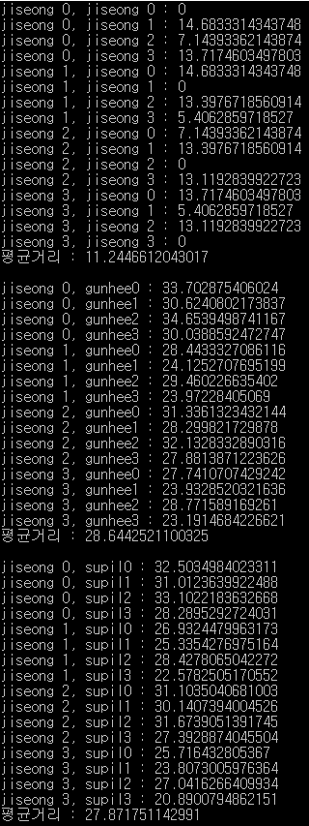
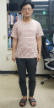

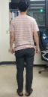
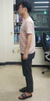
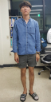
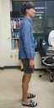
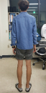
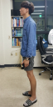
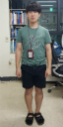
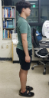
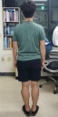

Person Re-Identification
평균 거리
11.24(0제외)
Jiseong
0
1
2
3
28.64
gunhee
27.87
0
1
2
3
supil
0
1
2
3

Slide 12
Method
Matching
Object Detection
Kalman 예측 Track
(Detection + Tracking)후보집합 구성
Score 계산 -> 후보 필터링
Body Embedding
Body, IoU Matching
Tracking Update
Tracking 결과 출력
Notes:
이 논문에서 제안하는 핵심 플로우는 이와 같습니다.

Slide 13
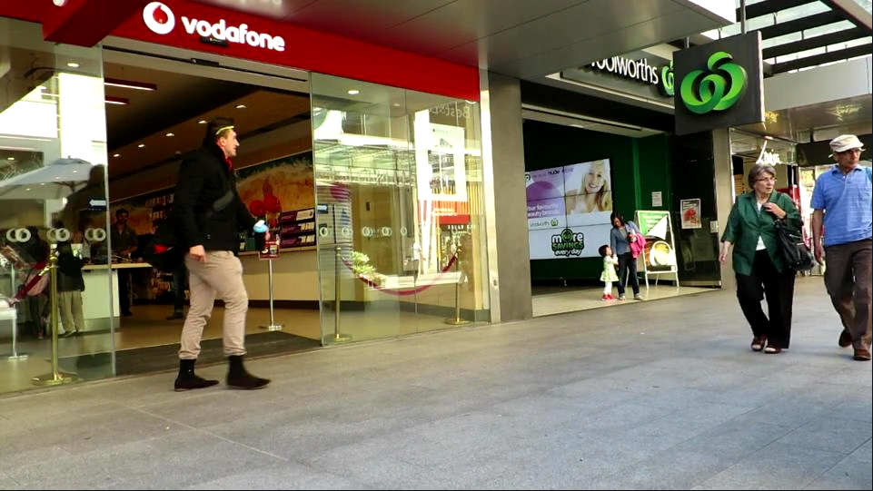
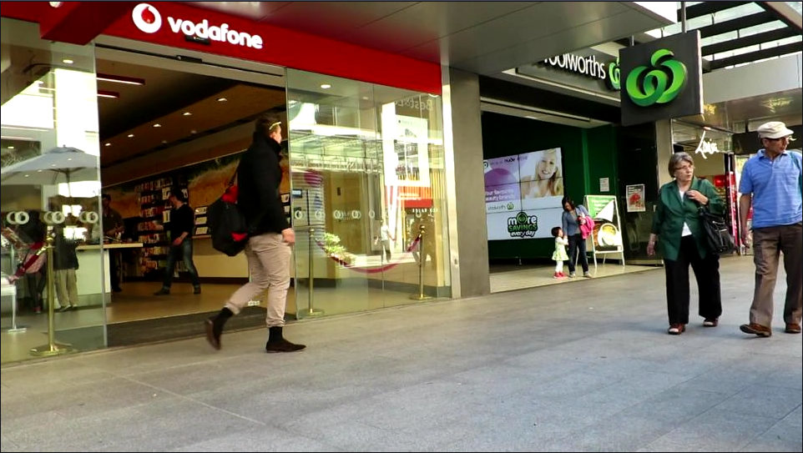
Method
Matching
1. 후보와 Active tracklet을 Body Feture를 이용하여 매칭
이전 프레임
현재 프레임
Active Tracklet
후보
Body Feature Threshold : 0.64
IoU Threshold : 0.4
Notes:
매칭은 총 5단계로 이루어져있으며, 한 단계씩 차근차근 설명드리겠습니다.
후보와 Active Tracklet과 Body Feature를 이용하여 매칭
후보와 Lost Tracklet과 Body Feature를 이용하여 매칭
후보와 Active 나머지 Tracklet과 IoU를 이용하여 매칭
후보와 Lost 나머지 Tracklet과 IoU를 이용하여 매칭
나머지 후보는 New Person으로써 Tracklet 생성

Slide 14
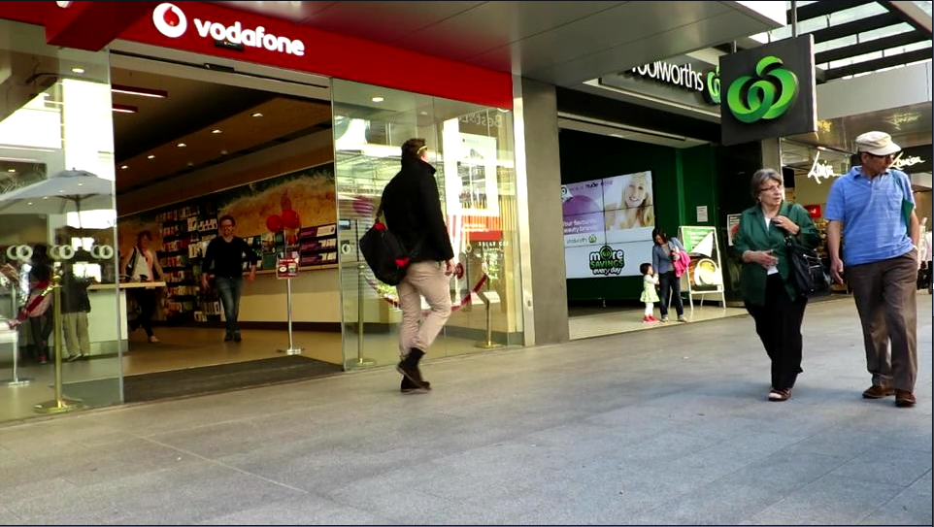
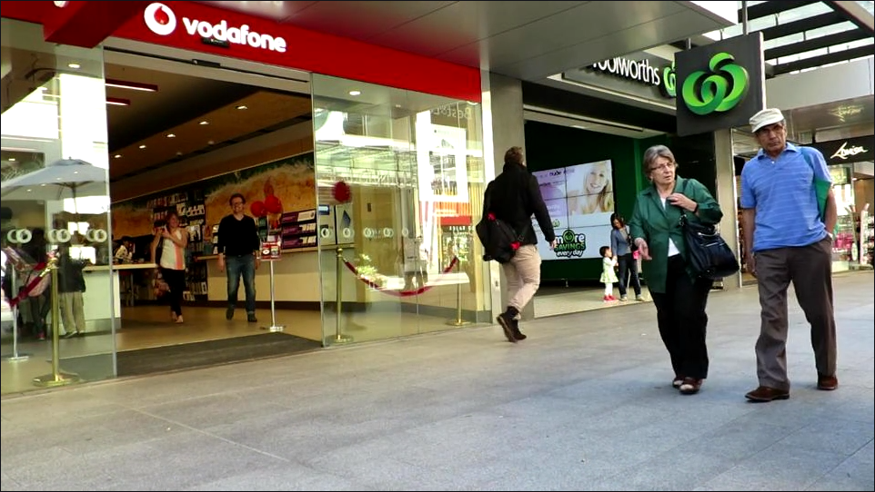
Method
Matching
2. 후보와 Lost Tracklet과 Body Feature를 이용하여 매칭
이전 프레임 1
이전 프레임 2
현재 프레임
Tracking Object를 잃어버림
Active Tracklet
Lost Tracklet
후보
Body Feature Threshold : 0.64
IoU Threshold : 0.4
Notes:
매칭은 총 5단계로 이루어져있으며, 한 단계씩 차근차근 설명드리겠습니다.
후보와 Active Tracklet과 Body Feature를 이용하여 매칭
후보와 Lost Tracklet과 Body Feature를 이용하여 매칭
후보와 Active 나머지 Tracklet과 IoU를 이용하여 매칭
후보와 Lost 나머지 Tracklet과 IoU를 이용하여 매칭
나머지 후보는 New Person으로써 Tracklet 생성

Slide 15
Method
Matching
3. 후보와 Active tracklet을 IoU를 이용하여 매칭
이전 프레임
현재 프레임
Active Tracklet
후보
IoU Threshold : 0.7
Notes:
매칭은 총 5단계로 이루어져있으며, 한 단계씩 차근차근 설명드리겠습니다.
후보와 Active Tracklet과 Body Feature를 이용하여 매칭
후보와 Lost Tracklet과 Body Feature를 이용하여 매칭
후보와 Active 나머지 Tracklet과 IoU를 이용하여 매칭
후보와 Lost 나머지 Tracklet과 IoU를 이용하여 매칭
나머지 후보는 New Person으로써 Tracklet 생성

Slide 16
Method
Matching
4. 후보와 Lost Tracklet과 IoU를 이용하여 매칭
이전 프레임 1
이전 프레임 2
현재 프레임
Tracking Object를 잃어버림
Active Tracklet
Lost Tracklet
후보
IoU Threshold : 0.7
Notes:
매칭은 총 5단계로 이루어져있으며, 한 단계씩 차근차근 설명드리겠습니다.
후보와 Active Tracklet과 Body Feature를 이용하여 매칭
후보와 Lost Tracklet과 Body Feature를 이용하여 매칭
후보와 Active 나머지 Tracklet과 IoU를 이용하여 매칭
후보와 Lost 나머지 Tracklet과 IoU를 이용하여 매칭
나머지 후보는 New Person으로써 Tracklet 생성

Slide 17

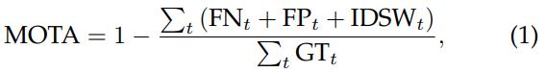
Method
MOTA
Ground Truth와 관심영역의 IOU가 0.5 이상일 때 True로 판단
MOTA : tracker 성능지표로 적합
t : 프레임 인덱스
FN : 잘못탐지
FP : 놓친 객체
IDSW : id가 바뀐 횟수
GT : Ground Truth의 수

Slide 18
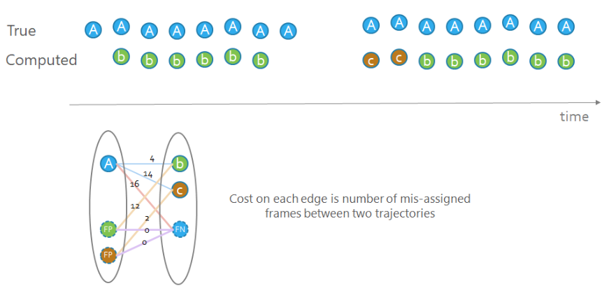
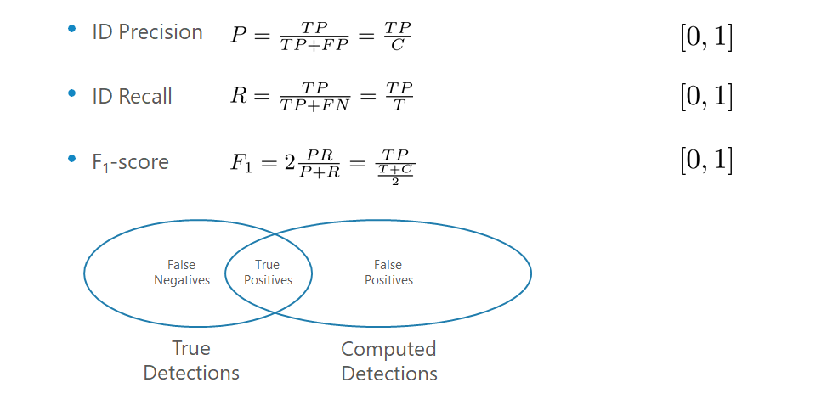
Method
IDF1
IDF1 : 얼마나 지속적으로 객체를 동일하게 판단하는가
TP : 가장 많이 나온 ID의 개수 = 12
FP : 나머지 ID의 개수 = 2
FN : True – TP = 4
Notes:
True Positive(TP)True 인데, True라고 맞춘 경우(잘한 경우)
False Positive(FP)False 인데, True라고 한 경우(틀렸어요.)
True Negative(TN)False 인데, False라고 맞춘 경우(잘한 경우)
False Negative(FN)True 인데 False 라고 한 경우(틀렸어요.)

Slide 19
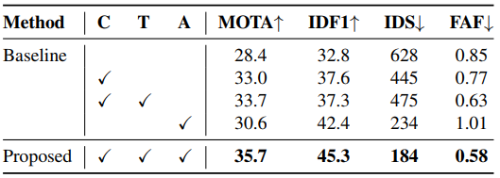
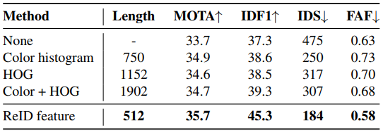
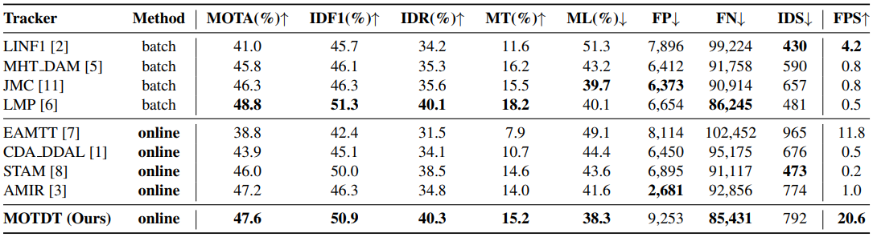
Vision Module
MOT Challenge

Slide 20

감사합니다.

